Slide 1
Trường tiểu học Ninh Hiệp
NhiỆt liỆT chào MỪng quý thẦy cô
Về dự giờ Mĩ thuật
Lớp 5A
Gv: Đào Lê Khanh

Slide 2
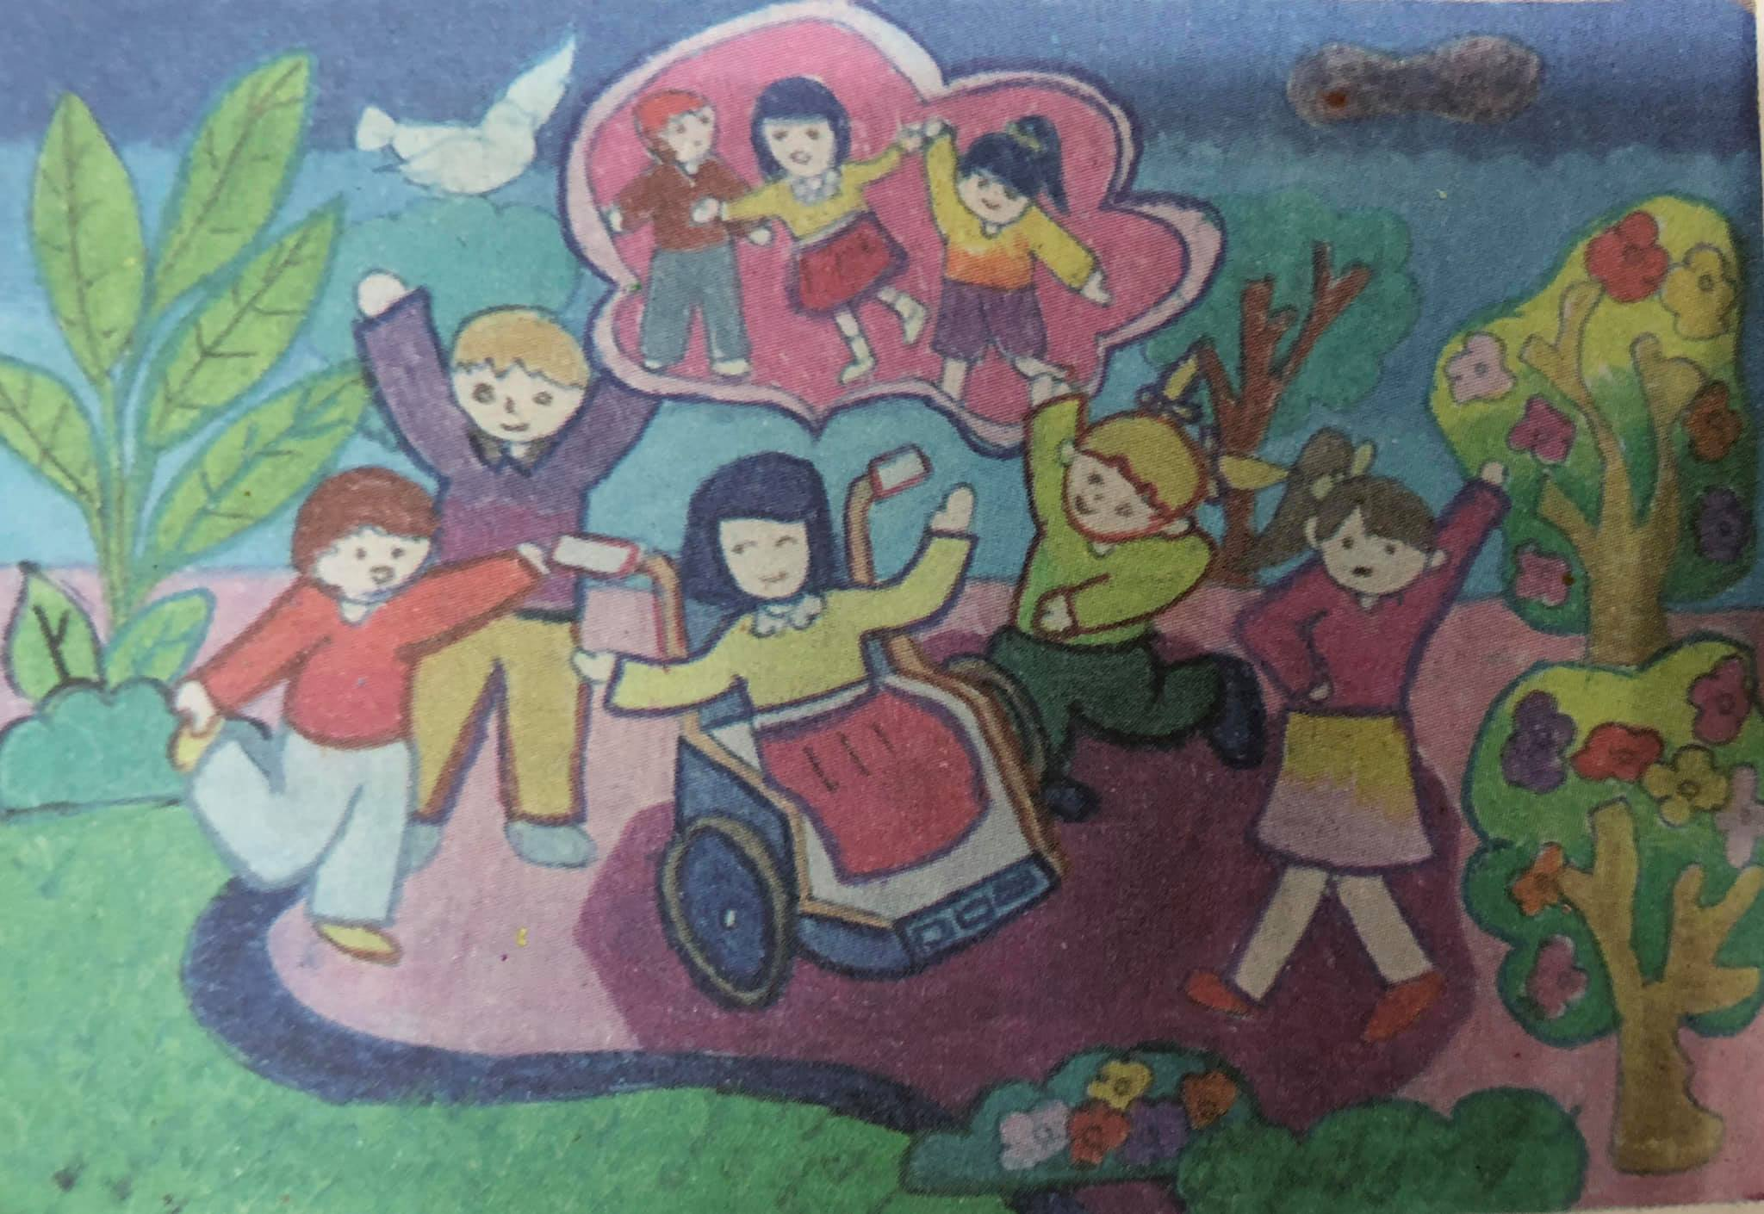
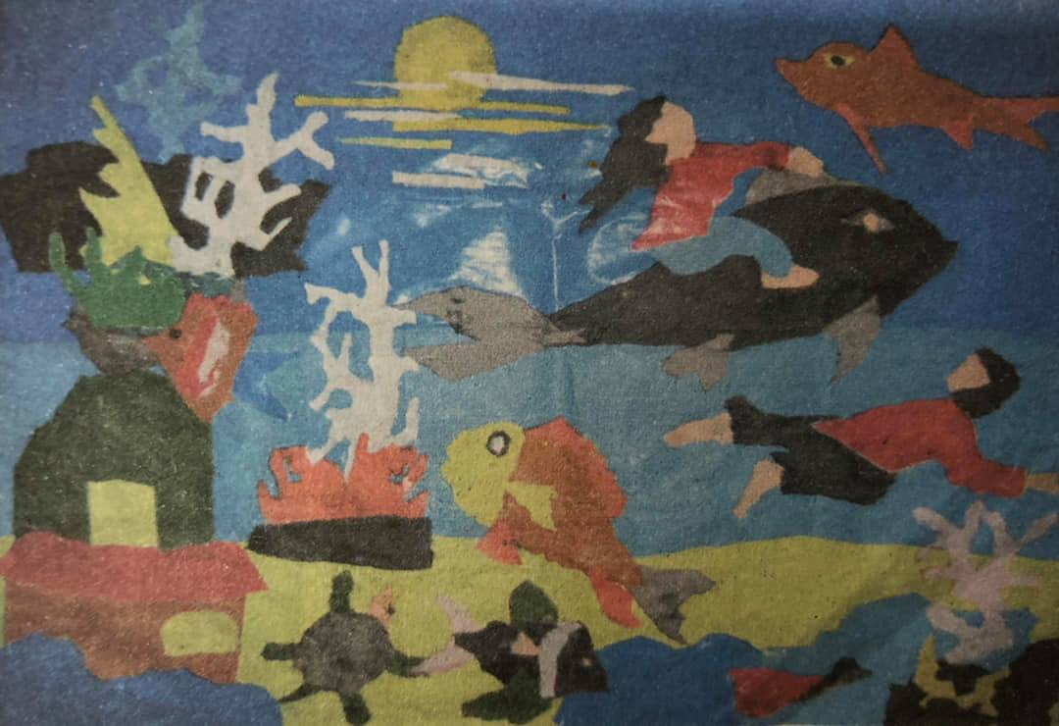
Đội 1
Đội 2
1
3
2
5
4
Bắt
Đầu!

Slide 4
Câu hỏi thảo luận:
Câu 1: Bức tranh có những hình ảnh gì? Thể hiện nội dung đề tài gì?
Câu 2: Màu sắc trong hai bức tranh như thế nào?
Câu 3: Các bức tranh được thể hiện bằng chất liệu gì?

Slide 6
Mục tiêu của em:
- Nêu được nội dung, hình ảnh , màu sắc của hai bức tranh được quan sát về chủ đề “ Ước mơ của em”.
- Phát triển được khả năng phân tích và đánh giá sản phẩm mĩ thuật.
- Bước đầu thể hiện được ước mơ của mình thông qua sản phẩm
mĩ thuật.
- Thể hiện được ước mơ của mình thông qua sản phẩm
mĩ thuật bằng hình thức vẽ hoặc xé dán.
- Giới thiệu, nhận xét và nêu được cảm nhận về sản phẩm của mình, của bạn.

Slide 8
Câu hỏi thảo luận:
Câu 1: Em định thể hiện bức tranh ước mơ về nội dung gì?
Bằng hình thức nào?
Câu 2: Em sẽ thể hiện hình ảnh nào trước, hình ảnh nào sau?
Câu 3: Màu sắc chủ đạo của bức tranh là gì?

Slide 9
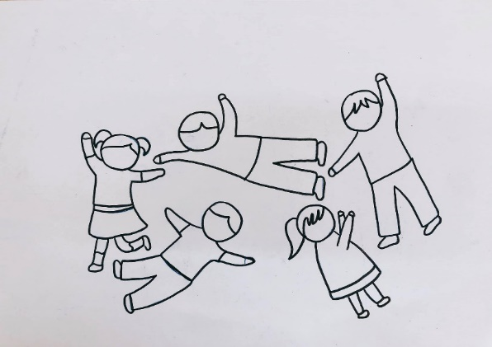
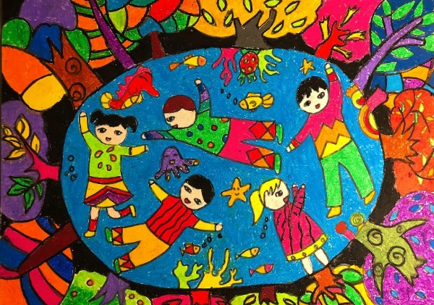
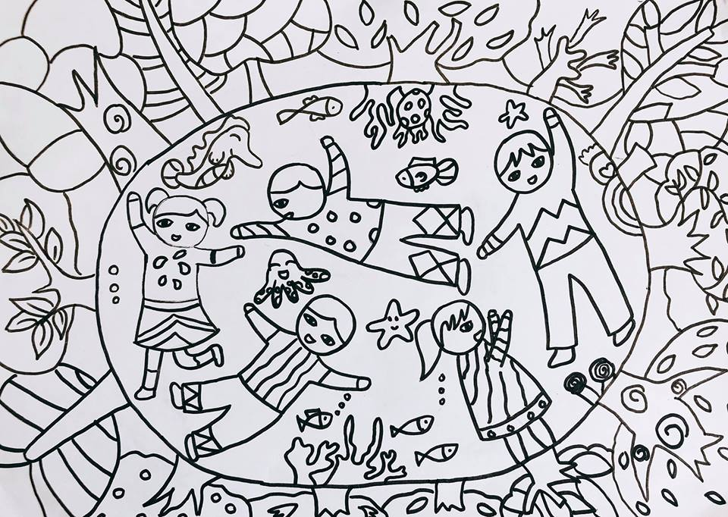
A.
Bước 1:
Bước 2:
Lựa chọn nội dung
Thể hiện hình ảnh chính
B.
C.
Bước 3:
Bước 4:
Thể hiện hình ảnh phụ
Tạo chi tiết cho sản phẩm thêm sinh động
D.

Slide 10
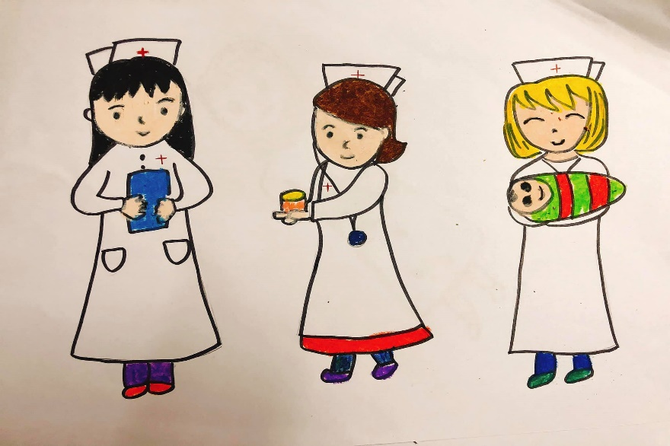
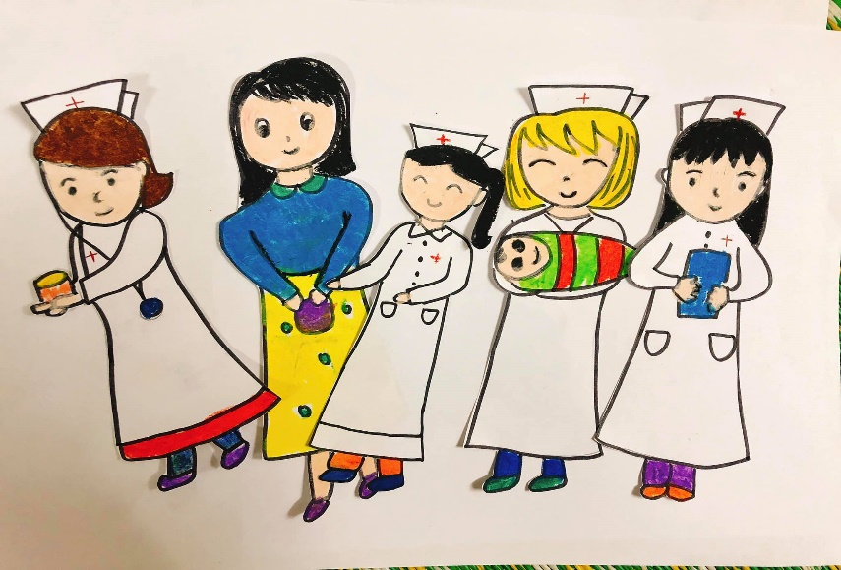
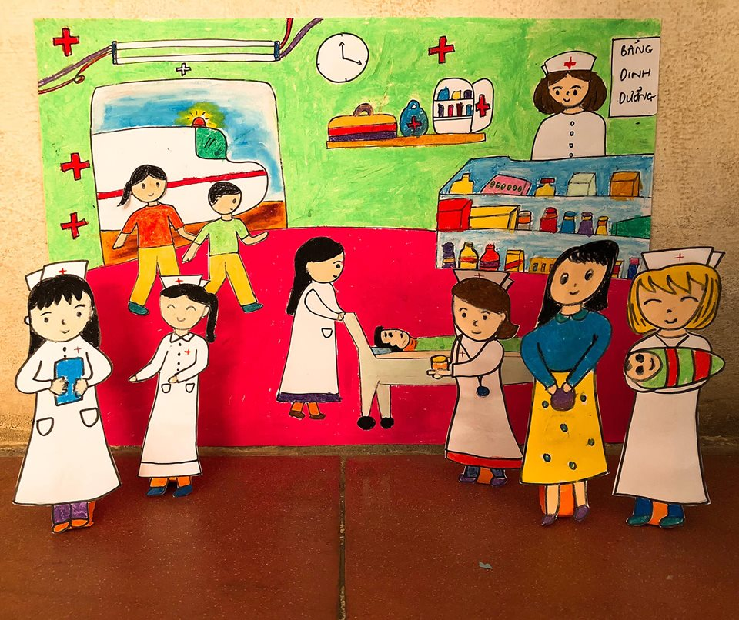
Cách tạo sản phẩm tập thể:
Bước 1: Lựa chọn nội dung
Bước 2: Tạo kho hình ảnh
( vẽ, xé dán, nặn, tạo hình ba chiều,…)
Bước 3: Lựa chọn hình ảnh từ kho
hình ảnh, sắp xếp thành sản phẩm tập thể.
Bước 4: Thêm hình ảnh khác tạo không gian cho sản phẩm sinh động.

Slide 11
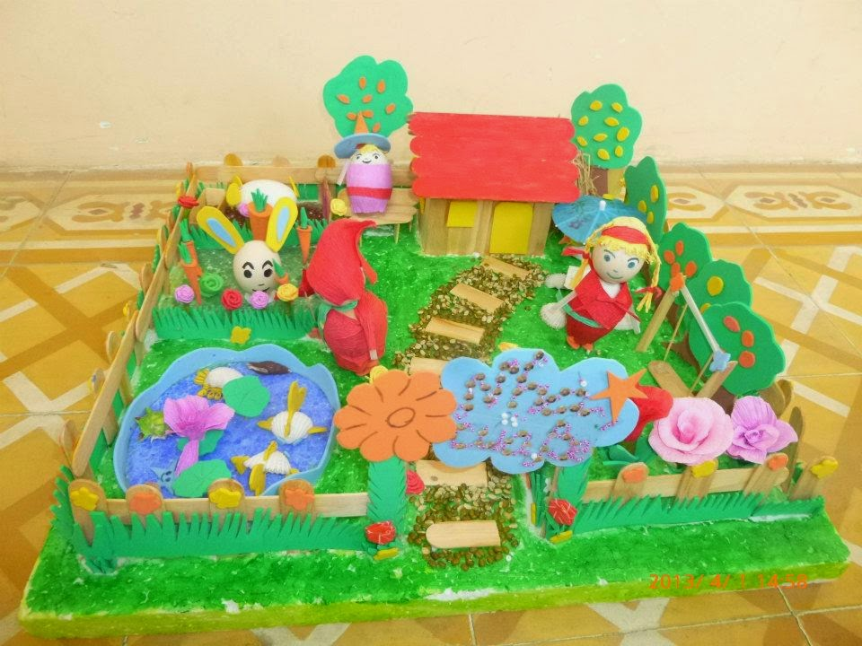
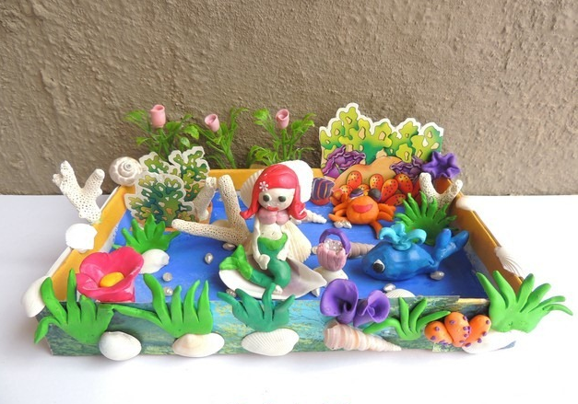
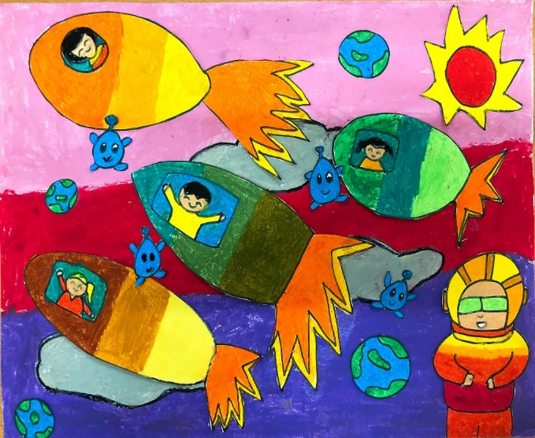
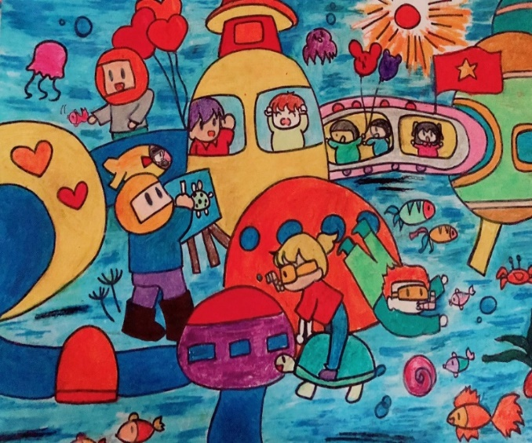
1
2
3
4
5

Slide 12
Chọn nội dung chủ đề “ Ước mơ của em” thực hành cá nhân, nhóm 2 hoặc nhóm 4 theo ý thích.

Slide 13
Gợi ý nhận xét:
Ý tưởng
Cách tạo hình
Màu sắc

Slide 14
Xin chân thành cảm ơn
các thầy cô giáo
đã đến dự giờ thăm lớp

